Slide 1
N-Body问题并行程序设计及性能优化
张皓

Slide 2
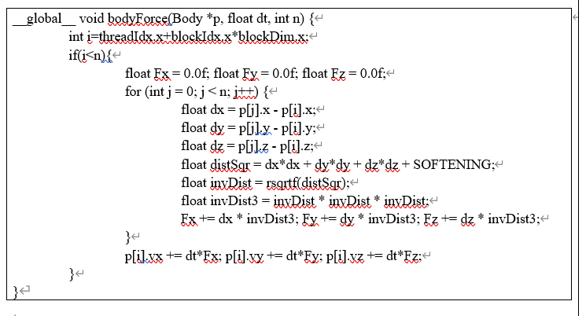
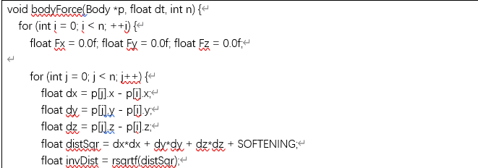
串行改并行
Step1：申请CPU和GPU内存空间并对数据进行初始化和拷贝操作。
Step2: 设计bodyForce函数
Step3: 设计integrate_position函数
两层for换成了n个线程每个一层for

Slide 3
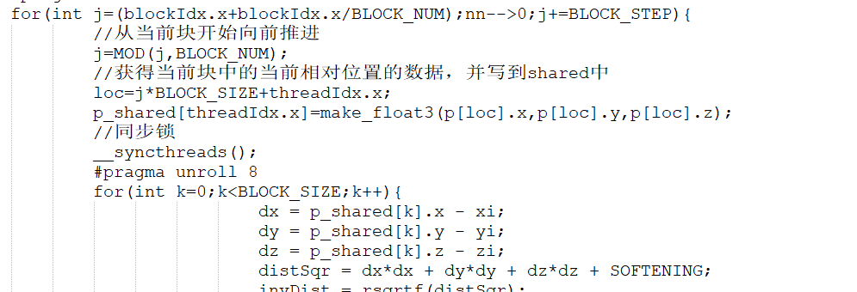
空间优化
对于每个点，每次计算都会访问全局的数据，这会造成大量开销
对于一个线程块，块内有共享的内存，可以使用该内存每次获取一部分进行计算，减少访存时间

Slide 4
空间换时间
引入BLOCK_STEP变量，每个线程仅计算一个点的部分数据
每个线程只执行循环(n=4096)被BLOCK_STEP划分后的一部分
0 | …… | …… | …… | …… | 4095
0 | …… | …… | …… | …… | 4095
BLOCK_STEP组
…… | …… | …… | …… | …… | ……
0 | …… | …… | …… | …… | 4095

Slide 5
每块大小为BLOCK_SIZE，一共有N/BLOCK_SIZE块
这些块被BLOCK_STEP划分标记
0 | …… | …… | …… | …… | 4095
所有的点都被访问到
0号点的数据更新完成
0 | …… | …… | …… | …… | 4095
3组
0 | …… | …… | …… | …… | 4095

Slide 6
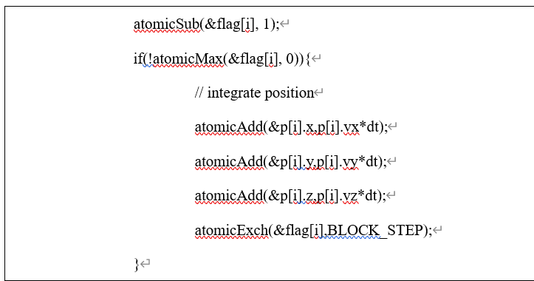
减少时间浪费
先BodyForce再integrate_position
线程不一定同时结束，会有等待的时间开销
考虑对于每个点，算完立即更新
用信号量实现

Slide 7
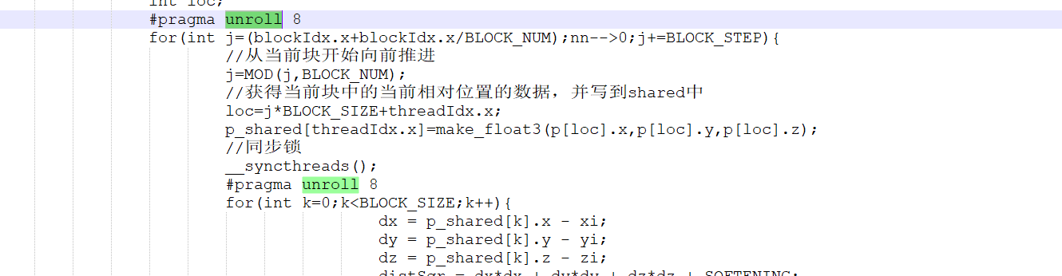
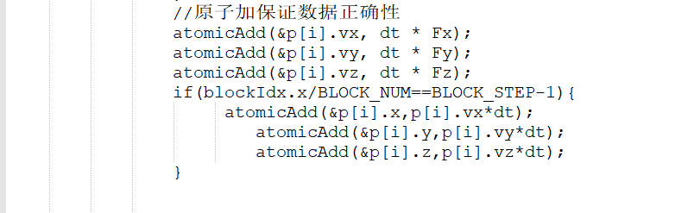
其他小优化
编译优化，循环展开
考虑到GPU的硬件特点，一定是最后一组最后算完，故在最后一组顺便计算结果。

Slide 8
Thanks for listening.

